Slide 1



SAE3&4.PORTFOLIO
2025/2026

Slide 2
1
2
3
4
5
6
7
Les Compétences BUT 2
Le PORTFOLIO
Le E-PORTFOLIO
Les Preuves
L’Analyse Réflexive
Les Evaluations PORTFOLIO
Les Evaluations Recherche Stage / Alternance

Slide 3
Portfolio
Le PORTFOLIO
Semestre 3 :
TD : 8h
TP : 6h dont évaluation
Projet : 0h
Semestre 4 :
TD : 4h
TP : 4h dont évaluation
Projet : 5h

Slide 4

2
Les Compétences BUT 2

Slide 5
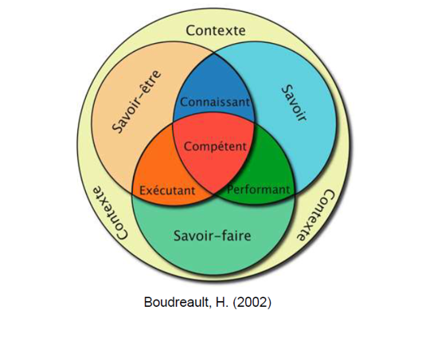
Portfolio
Les Compétences BUT 2
Qu’est ce qu’une compétence ?
« Connaissances », « savoir-faire », « savoir-être », liés à une « situation, un contexte », mis en œuvre pour réaliser une « tâche complexe »,
Ces éléments sont nécessaires pour évaluer le niveau d’acquisition de la compétence.
Ils le sont aussi pour construire vos documents de preuves.
Vous êtes en BUT 2 parcours Cyber
De nouvelles compétences, de nouveaux apprentissages critiques
Vous avez 2 documents sur Moodle

Slide 6
2
Le Portfolio

Slide 7
Portfolio
Le PORTFOLIO
Vous utiliserez un drive avec :
Un tableau
Des documents texte pour créer vos Preuves

Slide 8
Portfolio
Le PORTFOLIO
Vous Complèterez votre portfolio en vous basant sur les travaux, taches réalisées lors des SAés.
Saé = Autonomie
Notion importante pour justifier l’acquisition de compétences
Au semestre 3 :
SAÉ3.01 Mettre en œuvre un système de transmission
SAÉ3.02 Développer des applications communicantes
SAÉ3.Cyber.03 Concevoir un réseau informatique sécurisé multi-sites
SAÉ3.Cyber.04 Découvrir le pentesting
Au semestre 4 :
SAE4.STAGE => en entreprise (Alternance pour vous)

Slide 9
2
Le E-Portfolio

Slide 10



Portfolio
Le E-PORTFOLIO
Il est obligatoire
Il vous servira de support pour les soutenances
Vous pouvez utiliser pour votre E-portfolio :
> Le Framework Symfony avec ou sans BdD
> Un blog en HTML / CSS
> Un autre Framework que Symfony
Je ne vous demande pas d’acheter un nom de domaine. Votre E-Portfolio peut être en local.

Slide 11
2
Les Preuves

Slide 12
Portfolio
Les Preuves
Sur toutes vos preuves, vous devez utiliser le vocabulaire technique approprié
Sur le document texte
Faire apparaitre ce qui défini une compétence :
Contexte
Savoir mis en œuvre
Savoir-faire mis en œuvre
Savoir-être mis en œuvre
Tâche réalisée et les résultats
Et des captures, schémas, ... Des visuels
Les problèmes rencontrés et les solutions mises en œuvre pour les résoudre
A quoi vous fait penser ce genre de document ? Votre futur rapport de stage
Sur votre E-PORTFOLIO
Mettre une synthèse, un ou plusieurs visuels accrocheurs

Slide 13
2
L’analyse réflexive

Slide 14
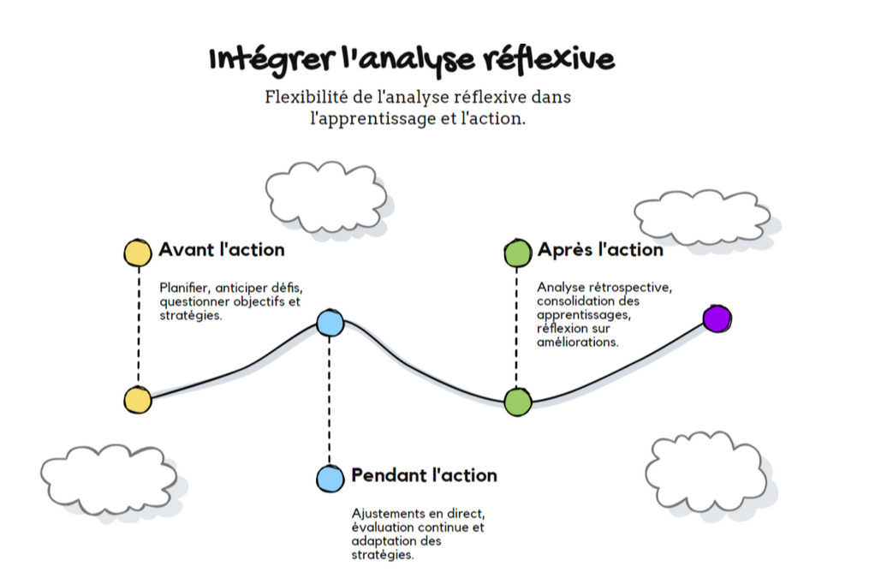
Portfolio
L’Analyse Réflexive
L’analyse réflexive est une démarche pédagogique qui incite l’individu à observer et évaluer ses propres actions tout en les réalisant.
Ce processus peut être visualisé comme le fait de « marcher tout en se regardant marcher »
En pratique, cela signifie que l’apprenant ou le professionnel engage une double tâche :
Exécuter l’activité et
Simultanément réfléchir sur cette exécution, en évaluant :
les décisions prises,
les méthodes employées,
et les résultats obtenus.

Slide 15
Portfolio
L’Analyse Réflexive
Avant l’action : dans cette phase préparatoire, l’analyse réflexive aide à planifier.
Les questionnements à ce stade incluent des réflexions sur :
Les objectifs,
les stratégies prévues,
les compétences nécessaires.
Quels sont mes objectifs pour cette activité ?
Quelles stratégies vais-je utiliser pour atteindre ces objectifs ?

Slide 16
Portfolio
L’Analyse Réflexive
2. Exécution du projet (pendant l’action) :
Vous formaliserez les étapes 1 et 2 du modèle de Gibbs

Slide 17
Portfolio
L’Analyse Réflexive
3. Révision et évaluation (après l’action) : À la conclusion du projet, les étudiants réfléchissent sur le processus et les résultats obtenus.
Quelles compétences ai-je développées durant ce projet ?
Que puis-je conclure sur cette situation, sur ma manière d’apprendre, sur mes compétences acquises ?
Qu’aurais-je pu faire différemment ?
Si la situation se présentait à nouveau, que pourrais-je faire autrement ?
Quel plan d’action vais-je mettre en œuvre à partir de ces apprentissages ?

Slide 18
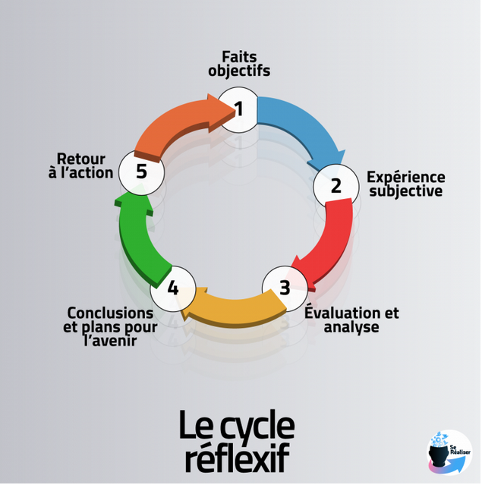
Portfolio
L’Analyse Réflexive
Rappel : modèle de Gibbs
1.Description des faits : Sans analyse ni évaluation, juste une description
2.Investigation de l’expérience subjective : lister les émotions ressenties
3.Phase d’analyse et d’évaluation : d’analyser les informations sur mes apprentissages
4.Conclusions et plans pour l’avenir : de formaliser et structurer mes apprentissages
5.Retour à l’action

Slide 19
Portfolio
L’Analyse Réflexive
Que se passe-t-il?
Questions pour bien comprendre la pratique
Verbaliser le contexte, l’action, la pratique
Pas d’évaluation, ni jugement ou critique
Encourager l’expression du déroulement temporel de la suite des actions
Comment cela se passe (déroulement, circonstances)?
Les circonstances, le contexte, le déroulement temporel, le ressenti
Pourquoi cela se passe-t-il ainsi ?
Réfléchir à sa pratique
S’auto évaluer et auto critiquer ses idées et ses actions
Porter un regard sur son processus d’apprentissage
Explorer des façons de faire dans d’autres circonstances
Que peut-on améliorer?
Comment peut-on améliorer ?

Slide 20
2
Les Evaluations
PORTFOLIO

Slide 21
Portfolio
L’Evaluation Portfolio
Semestre 3 :
Soutenance Orale
Justifier vos compétences, acquises ou non durant les SAEs : Preuves et analyses réflexives
Support E-Portfolio
Durée de la présentation : 10 min
Durée des questions du jury : 5 min
Le contenu :
Introduction,
Pour chaque compétence :
Présentation des apprentissages critiques travaillés lors d’une SAE (ou plusieurs SAEs)
Description du projet
Présentation et justification des résultats
Conclusion avec
auto évaluation sur les apprentissages critiques
Et analyse Réflexive
Remarque : si lors d’une SAE, vous avez travaillé et acquis des apprentissages critiques appartenant à plusieurs compétences alors adapter votre E-Portfolio et votre présentation par SAE
Conclusion Générale sur l’acquisition de compétences au S5 avec analyse réflexive globale
document de preuves

Slide 22


